Slide 1
Blut und Blutbildung
Dr. András Csillag
unter Mitarbeit von
Prof. Dr. Miklós Réthelyi, Dr. Orsolya Kántor und Dr. Ágota Ádám

Slide 2
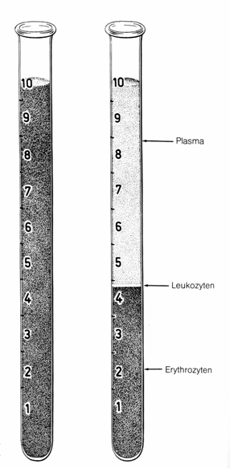
Blut: spezielles, flüssiges Bindegewebe
Mit Antikoagulant zentrifugiert
7-8% des Körpergewichts (5,0-6,5 l)
Zellen: cca. 44% des Gesamtvolumens (Hematokrit)
Extrazellulärsubstanz: Plasma
„Fasern”: Fibrinogen → Fibrin
Serum = Fibrinogenfreies Plasma
Aufgaben: Transport, Abwehr, Thermoregulation
Plasma
Weisse Blutzellen
Rote Blutkörperchen

Slide 3
Plasma
Wässrige Lösung
7 g/l Proteingehalt → 60% Albumin
Absorption (Proteingehalt)

Slide 4
Blutzellen
Rote Blutkörperchen (Erythrozyten): 5 Mio/ mm³
Blutplättchen (Thrombozyten): 300 000/ mm³
Weisse Blutzellen (Leukozyten): 4-11 000/ mm³
Granulozyten (polymorphonukleäre Leukozyten):
neutrophile Granulozyten (60%)
eosinophile Granulozyten (3%)
basophile Granulozyten (<1%)
Monomorphonucleäre (mononukleäre) Leukozyten:
Lymphozyten (T, B) (30%)
Monozyten (6%)

Slide 5
Die wichtigsten Kategorien in der Beschreibung von Blutzellen:
Anzahl/Proportion im Blut
Form
Größe
Mikroskopische Erscheinung (wie sieht es aus?) – GIEMSA Färbung
Elektronenmikroskopische Struktur, subzelluläre Organelle
Bewegung?
Funktion
Lebensdauer
Bildungsort (Organ)
Zerstörungsort
Pathologische Veränderungen

Slide 6
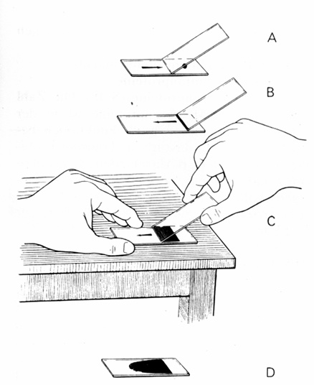
Blutausstrich, Färbungen
Blutausstrich: eine Zellschicht dünn
Pappenheim = May-Grünwald + Giemsa
May-Grünwald: Methylalkohol → fixiert
Methylenblau (Kation)
Eosin (Anion)
Giemsa: Azurblau (Kation)
Eosin (Anion)

Slide 7
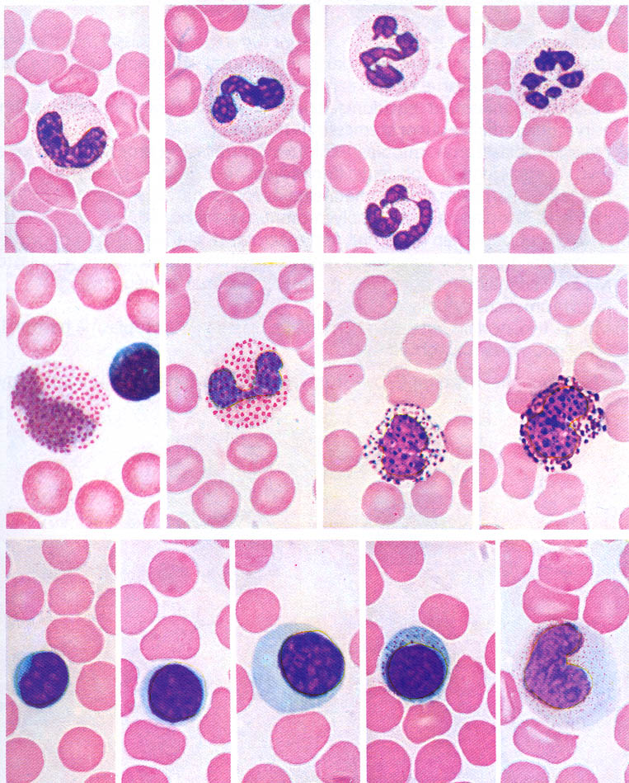
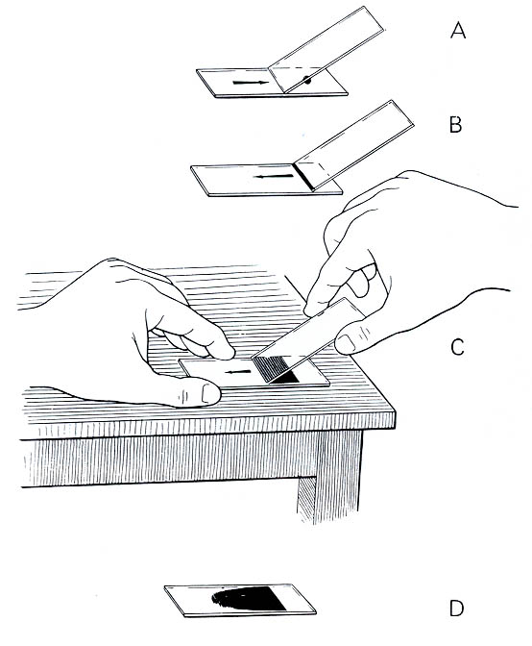
Blutausstrich
May-Grünwald-Giemsa Färbung

Slide 8
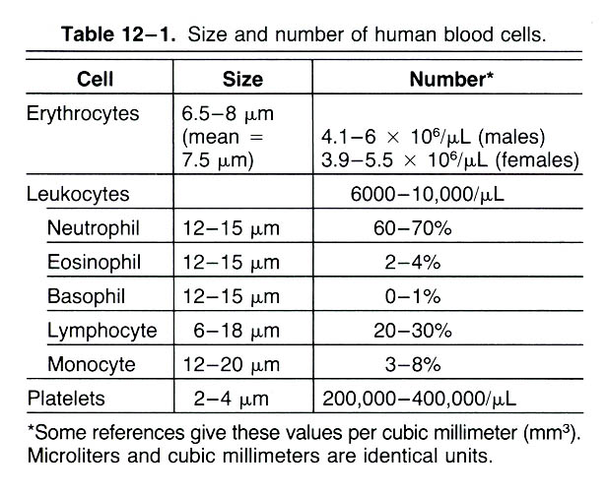
Normales Blutbild

Slide 9
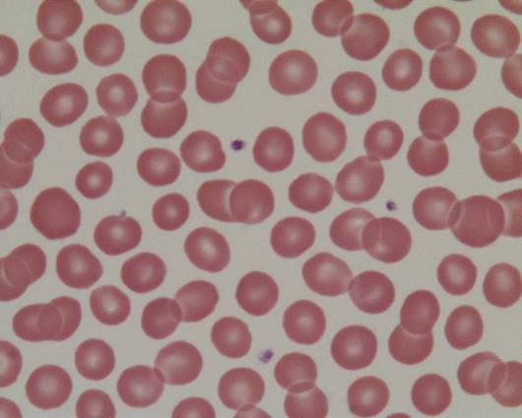
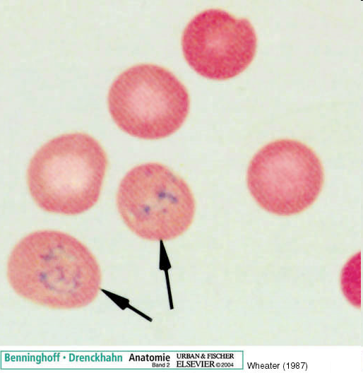
Rote Blutkörperchen (Erythrozyt), LM
99% der Blutzellen, 5 Mioo/mm³, Lebensdauer: 120 Tage
Bildung: rotes Knochenmark, Abbau: Knochenmark, Leber, Milz
kernlos
7,5 μm Diameter (Normozyte)
Bikonkav → Diffusionsweg für O₂, CO₂ ↓
gute passive Verformbarkeit
Homogenes, eosinophiles Plasma (95% des Proteingehalts: Hemoglobin)
Retikulozyt: ganz junger Erythrozyt
0,5-1,5% der roten Blutkörperchen
Substantia reticulofilamentosa = ausgefallene Ribosomen (färben sich mit Brillant-Kresylblau)

Slide 10
Rote Blutkörperchen, EM, Molekularbiologie
Homogener Aufbau, fehlende Zellorganellen
Membran:
Hohes Proteingehalt (40%)
Glycocalyx: viele Kohlenhydraten, stark negativ geladen, bestimmt die Blutgruppen
Membranskelett: Aktin, Spektrin, Ankyrin → Form, Widerstandsfähigkeit, Deformierbarkeit

Slide 11
Blutplättchen (Thrombozyt), LM
2-4 μm, bikonvexe Linse
150-400 000/μl
Zytoplasmafragmente der Megakaryozyten
Bildung: rotes Knochenmark
Abbau: Leber, Milz
Lebensdauer: 8-11 Tage
Hyalomer
Granulomer
Rolle:
Blutstillen, Blutgerinnung (haftet der Gefäßwand an)
Wundheilung (PDGF)

Slide 12
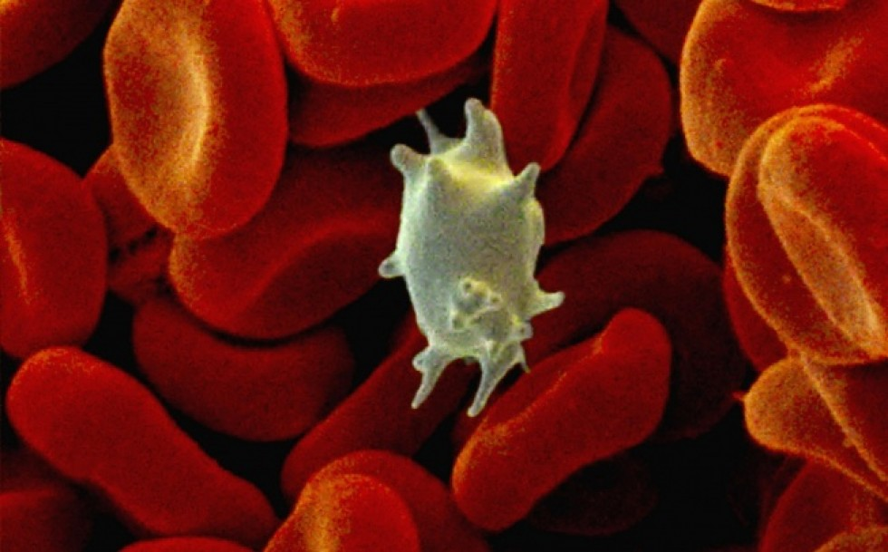
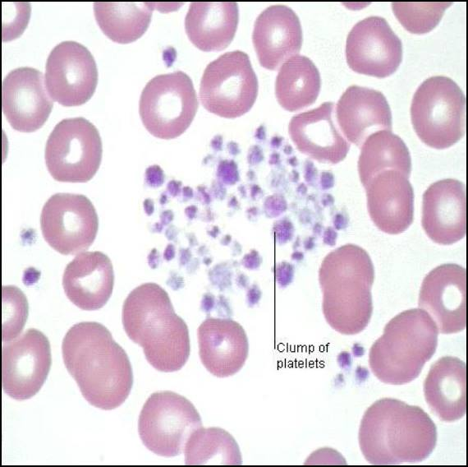
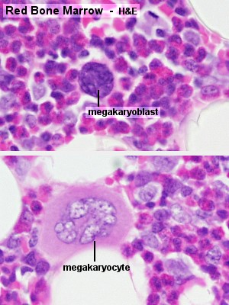
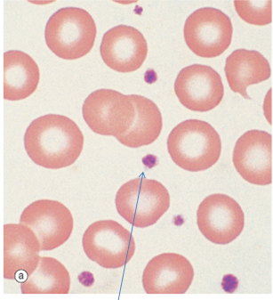
Blutplättchen (Thrombozyten)
Herkunft:
Megakaryozyt (rotes Knochenmark)

Slide 13
Blutplättchen: EM, Molekularbiologie
δ-gran.
Offenes Kanalikulussystem (KS)
Dicke Glykokalyx
Unter der Membran: kontraktile Proteine (Aktin, Myosin, Aktinin, Tropomyosin)
marginaler Mikrotubulus Ring → Form
Mitochondrien, Lysosomen, Glikogen, gER (Ca2+, Peroxydase, Enzyme der Prstanoid Synthese)
Granulen: α: Gerinnungsfaktoren, Fibrinogen, PDGF, TGF-β, Thrombospondin
δ: Serotonin, Histamin, Adrenalin, ATP, ADP, Ca²⁺
λ: Lysosomen
Offenes Kanalikulussystem

Slide 14
Weisse Blutzellen
Im Blut nur als Transit. 5% der weissen Blutzellen befinden sich im Blut. Aufgaben werden im Bindegewebe erfüllt.
Aufgaben in Abwehr: Mikroorganismen, Tumorzellen
Sind für amöboide Bewegung fähig, verlassen die Gefäße (Diapedese)
Polymorphonucleäre Leukozyten (segmentierter Kern):
Granulozyten (neutrophile, eosinophile, basophile)
Monomorphonucleäre (Mononukleäre) Leukozyten:
Lymphozyten
Monozyten

Slide 15
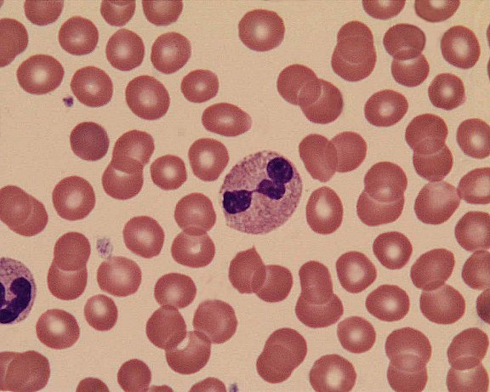
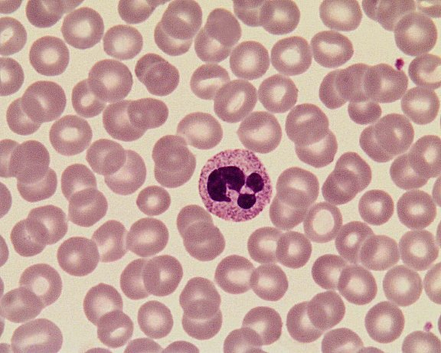
Neutrophiler Granulozyt, LM
Im Blut 8-10, im Blutausstrich 12-14 μm, 55-70% der gesamten weisser Blutzellen
Segmentierter (3-5 Segmente), heterochromatische Kern (♀: Sexchromatin)
Bildungsort: rotes Knochenmark,
Lebensdauer: 24-28 Stunden
Granula: nicht spezifische (azurophile, 0,5μm)
spezifische (neutrophile, 0,1-0,4 μm)
Rolle: Fagozytose: Bakterien (Microphag, mononukleäres Fagozytensystem, MPS)
Aspezifisches Abwehrsystem: Schutz von Mikroorganismen, Myeloperoxydase

Slide 16
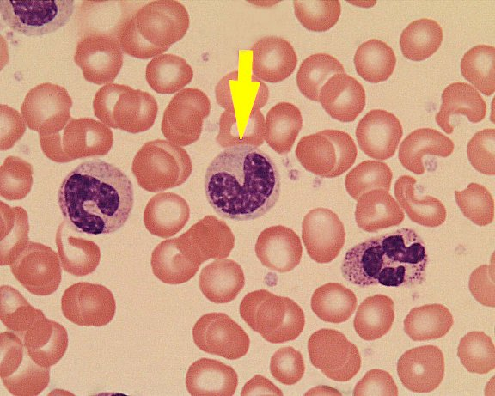
Neutrophiler Granulozyt: unreife Formen
Akute bakterielle Infektion → Mobilisierung der Neutrophilen:
Locker angehaftete Zellen in Mikrogefäßen
Bildung von neuer Zellen in rotem Knochenmark
Bei schweren Infektionen: unreife Formen im Blut (Linksverschiebung des Blutbildes)
Jugendform
Stabform

Slide 17
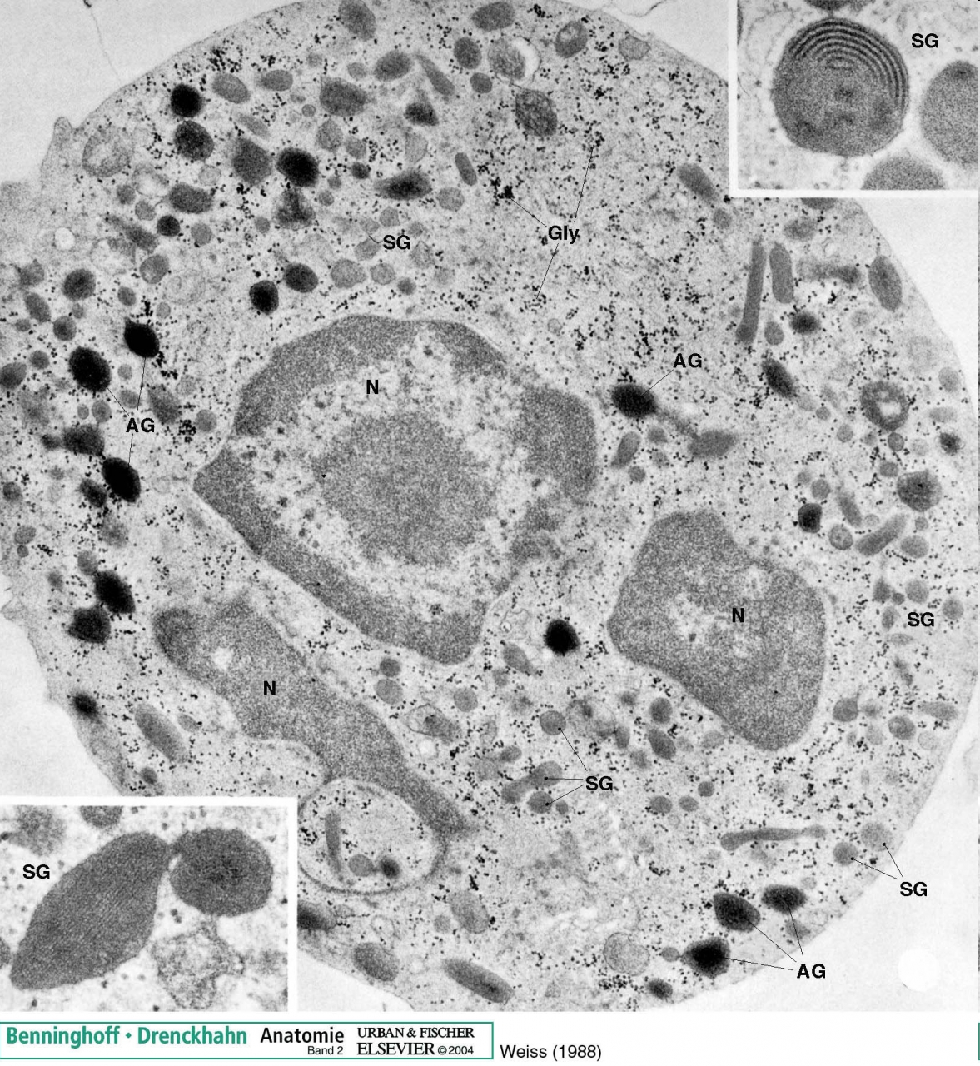
Neutrophiler Granulozyt, EM
Azurophile Granula (AG):
0,5 μm
Enzyme: Myeloperoxidase, Lysosim, Elastase, lysosomale Enzyme
Specifische Granula (SG):
<0,3 μm, polimorph, häufig mit auskristallisierten Einschlüssen
Alkalische Phosphatase, Aminopeptidase, Laktoferrin, Kollagenase, Lysosim

Slide 18
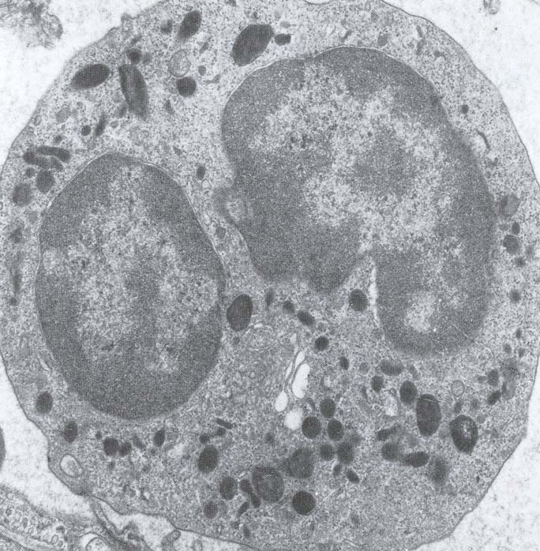
Neutrophiler Granulozyt

Slide 19
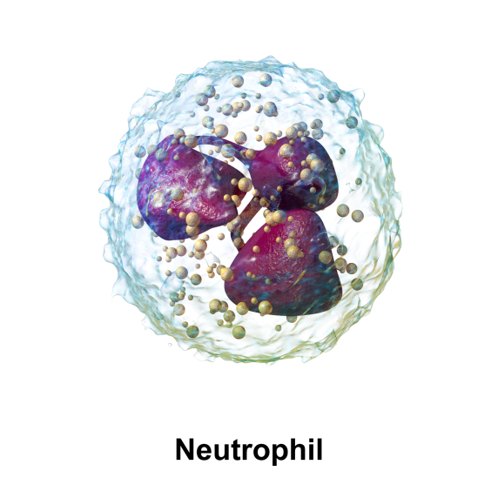
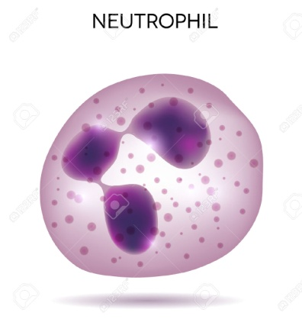
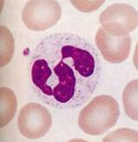
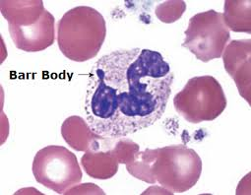
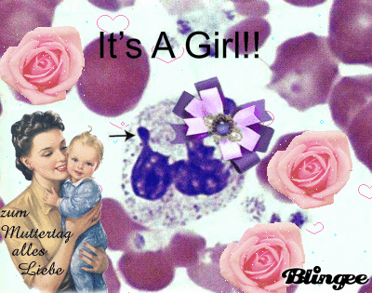
Neutrophils
Barr body: Only in females – inactive X chromosome

Slide 20
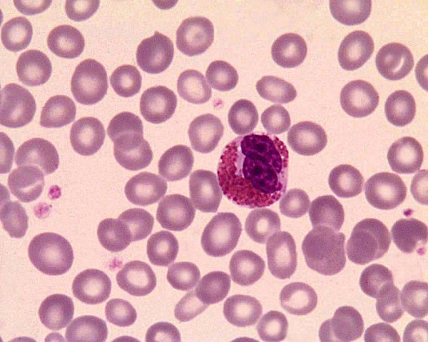
Eosinophiler Granulozyt, LM
12-25 μm im Blutausstrich
2-4% der weissen Blutzellen
Kern: zwei Segmente
Bildung: rotes Knochenmark
Große (0,5-1,5 μm), ziegelrote Granula, füllen das Zytoplasma fast vollständig aus
Wandert, phagozytiert
Rolle:
Allergische Reaktionen
Abwehr gegen Parasiten
Virostatische Rolle (einsträngige RNS Viren)
Abschaffung von Antigen-Antikörper Komplexen

Slide 21
Eosinophiler Granulozyt, EM
Granula = modifizierte Lysosomen
Interna: kristallartig, major basic protein (MBP)
Externum: fein granulierte Matrix, eosinophile Peroxidase
Phospholipase
Arilsulphatase → löst die Parasitenzellwand
Eosinophil cationic protein → beeinflußt die Blutgerinnung, toxisch für Parasiten
Eosinophil derived neurotoxin → toxisch

Slide 22
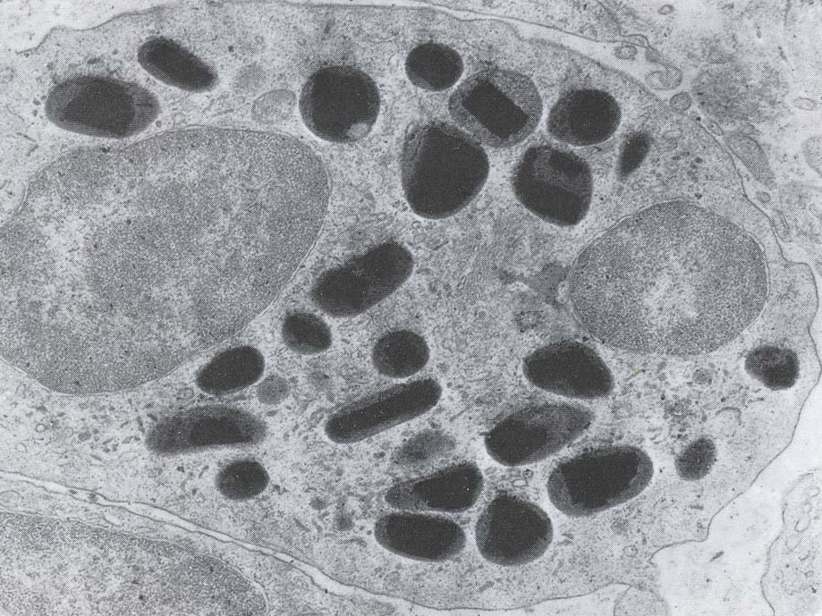
Eosinophiler Granulozyt

Slide 23
Basophiler Granulozyt, LM
0,5% der weissen Blutzellen
Bildung: rotes Knochenmark
12-18 μm
Kern: U- oder J-förmig
0,2-1,0 μm stark basophile-metachromatische Granula, sie können den Kern abdecken
Rolle: allergische Reaktionen
IgE Rezeptor vermittelte Exocytose → Gefäßerweiterung, Permeabilität ↑, Kontraktion der bronchialen glatten Muskulatur

Slide 24
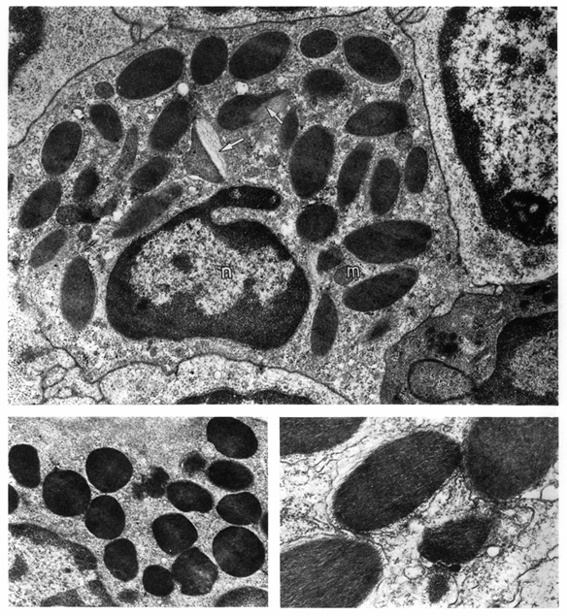
Basophiler Granulozyt, EM
Granula: Histamin, Basogranulin, Myeloperoxidase, Protease, saure Glukosaminoglikane (Heparin, Chondroitinsulphat) → Basophilie

Slide 25
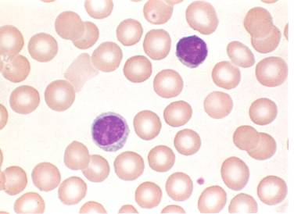
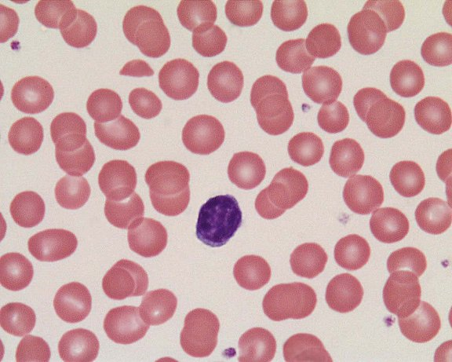
Lymphozyten, LM
20-30% der weissen Blutzellen
Klein (5-7 μm, 80-90%), mittelgroß (7-11 μm, 5-15%), groß (11-15 μm, 3%)
runder, heterochromatischer Kern, schmaler, basophiler Zytoplasmasaum
T (70-90%), B (5-15%), NK-Zellen (natural killer, large granular lymphocyte, 5-15%)
Rolle:
B → Plasmazelle, Ig Produktion (humorelle Immunantwort)
T → zelluläre Immunantwort
NK-Zelle: Perforin → baut Poren in die Zielzellen ein (virusinfizierte Zellen, Tumorzellen)
Bildung:
T: Thymus, T-abhängige Areale der Lymphorgane
B: Knochenmark, B-abhängige Areale der Lymphorgane
Lebensdauer: sogar mehrere Jahre!
Mittelgroßer Ly

Slide 26
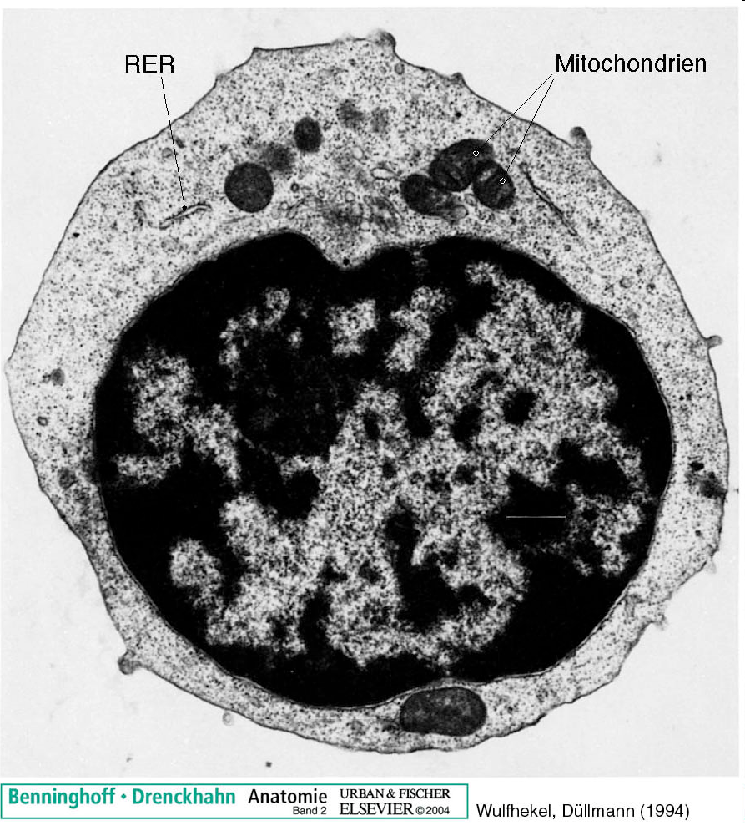
Lymphozyten, EM
Runder, heterochromatischer Kern
Invagination der Kernhülle (Zentriolum liegt hier)
Schmaler Zytoplasmasaum, Zellorganellen: spärlich

Slide 27
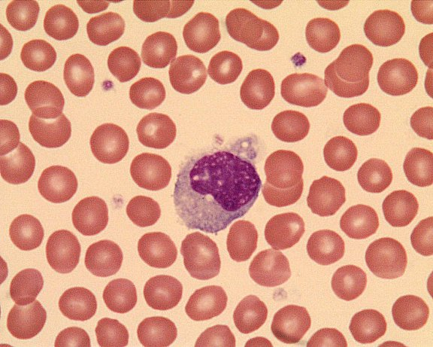
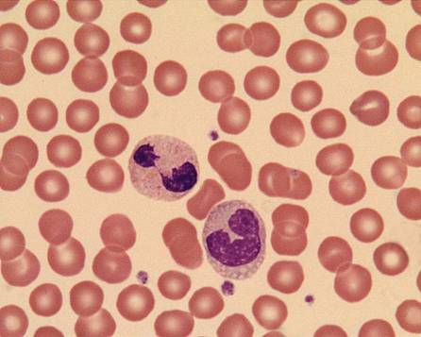
Monozyt, LM
4-6% der weissen Blutzellen
15-20 μm im Blutausstrich
Zellkern bohnenförmig, oft exzentrisch, lockeres Chromatin, 1-2 Nukleoli, Zytoplasma: gräulich-blau, reichlich
Bildung: rotes Knochenmark
Lebensdauer: Monate-Jahre
Rolle: wandert ins Bindegewebe, wird zum Makrophage

Slide 28
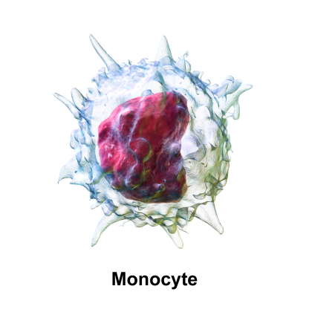
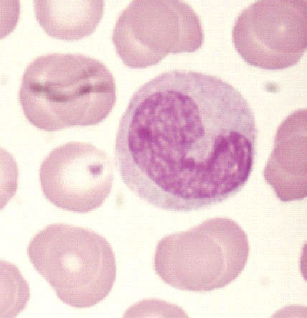
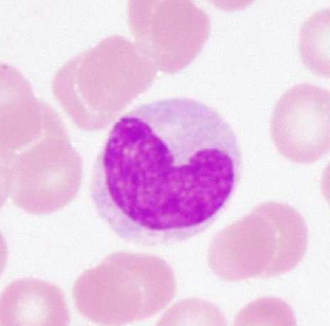
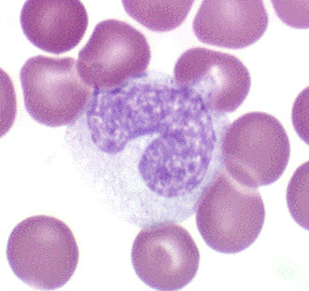
Monozyten

Slide 29
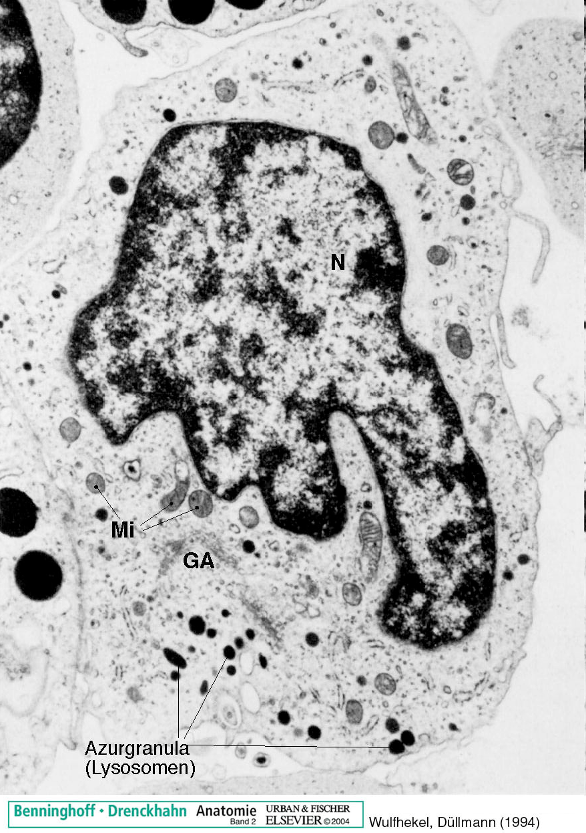
Monozyt, EM
Stark entwickeltes rER, Golgi-Apparat, viele Mitochondrien
Azurophile Granula (=Lysosomen), Inhalt: nicht spezifische Estherase

Slide 30
Blutbildung (Haemopoesis)
Intrauterin:
1. Mesoblastische Phase:
ab der 2. Woche: Blutinsel in der Wand des Dottersackes → Endothel, Erythrozyten
2. Hepatolienale Phase: Leber, Milz
ab der 6. Woche: Erythrozyten, danach die andere Blutzellen
3. Myeloide Phase: ab dem 4. Monat, im roten Knochenmark
Bei Erwachsenen:
Myelopoese: im roten Knochenmark
Erythropoese
Granulocytopoese
Monocytopoese
Thrombocytopoese
Lymphocytopoese:
In lymphatischen Organen

Slide 31
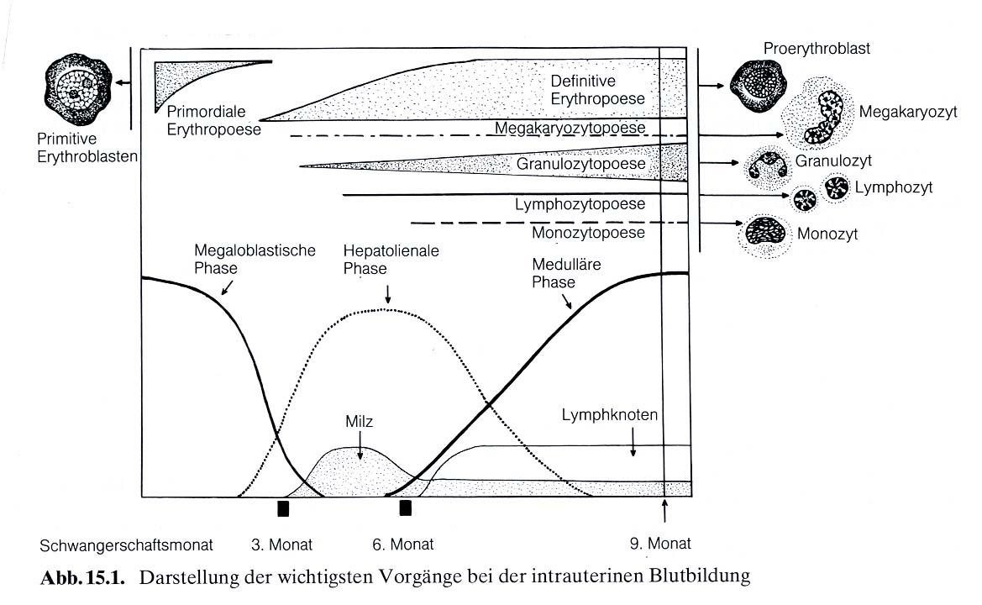

Slide 32
Pluripotente Stamzellen (Hämozytoblasten)
Granulozyten
Lymphozyten
Monozyten
Thrombozyten (Blutplättchen)
Erythrozyten (rote Blutzellen)
Leukozyten (weiße Blutzellen)

Slide 33
Rotes Knochenmark
Reticulumzelle
1
Stroma: retikuläre Fasern, Fibroblasten, Reticulumzellen
Fettzellen (3), Makrophagen
Gefäße: aus Vasa nutricia → weite (30-70 μm) Marksinusoiden (1):
Nicht kontinuerliches Endothel
keine Lamina basalis
Wird von retikulären Fasern stabilisiert
Eintrittstelle für die fertigen Blutzellen (Diapedese)
In Lücken des Stroma: Zellen der Hemopoese
Auffälligster Zelltyp: Megakaryozyt (2)
3

Slide 34
Knochenmarksinus

Slide 35
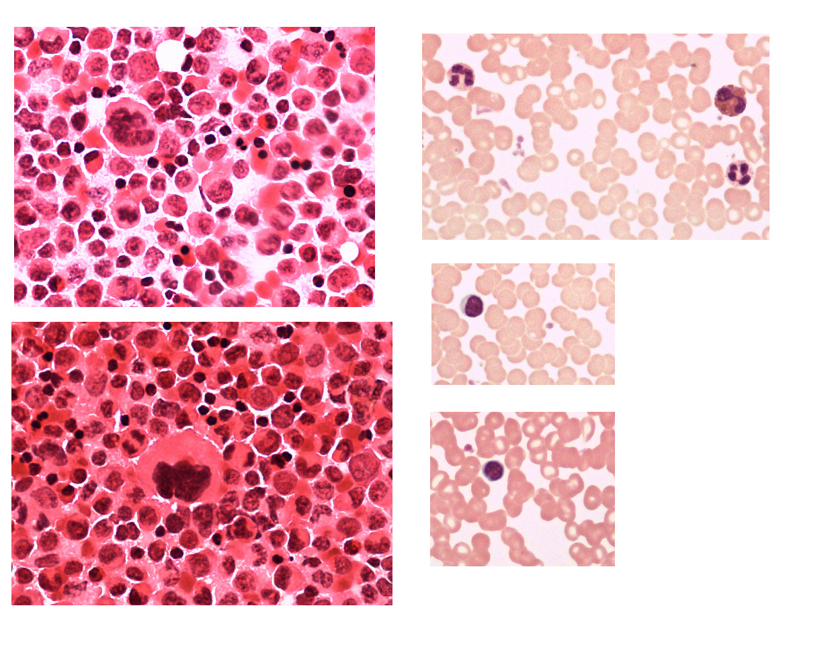

Slide 36
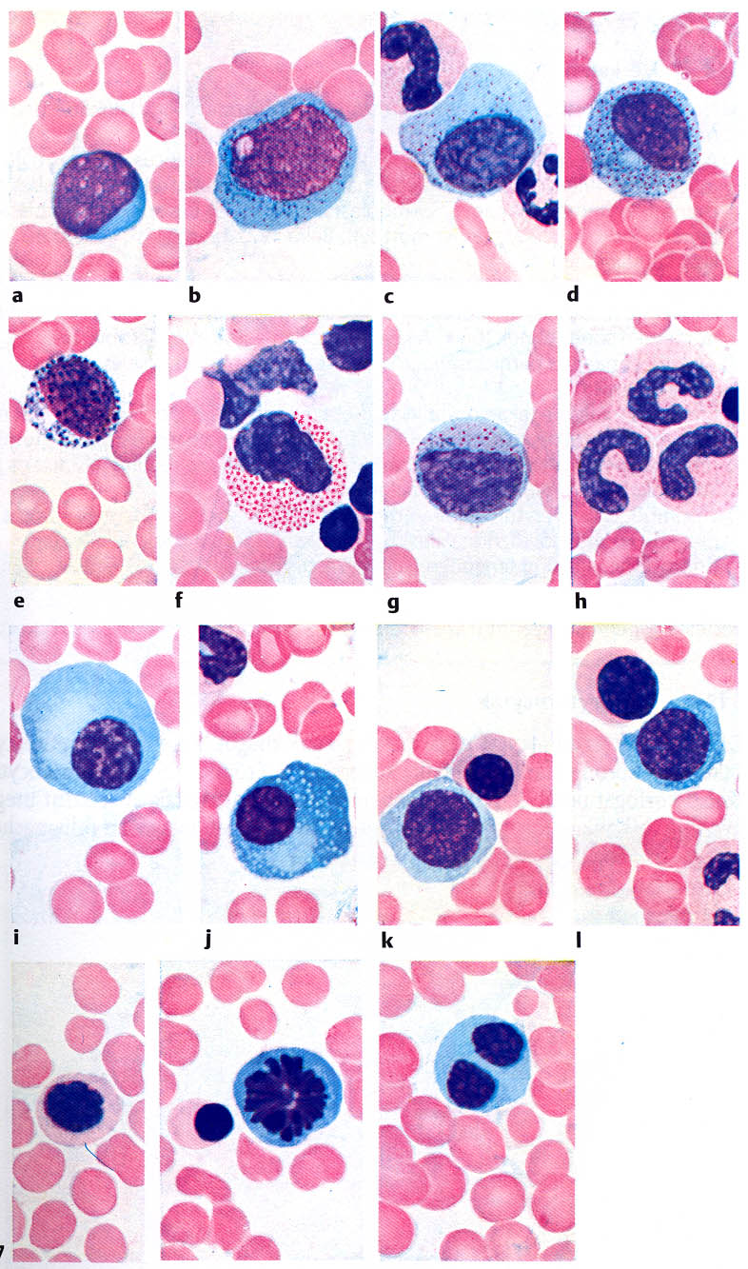
Blutausstrich
Knochenmarkausstrich

Slide 37
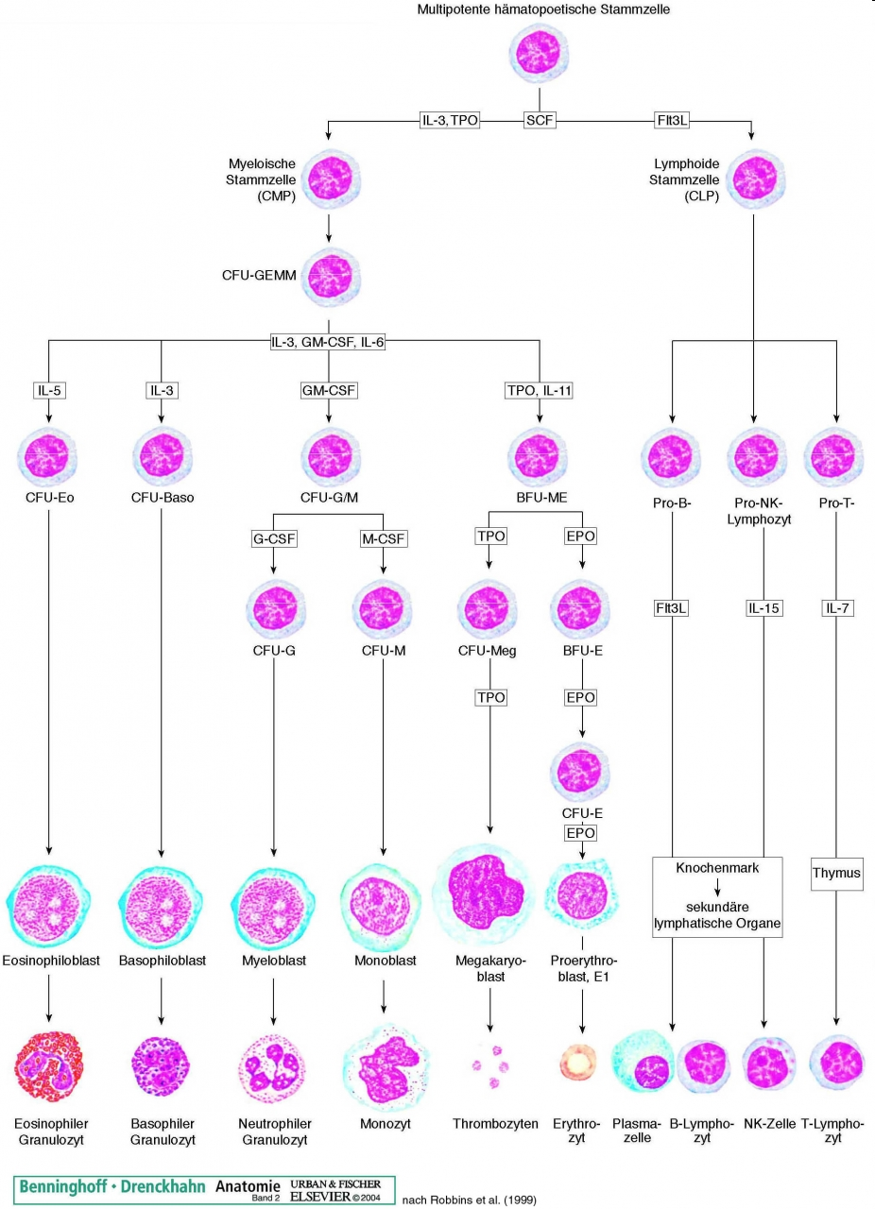
Blutbildung
Hematopoetische Stammzelle (HSC): 0,02-0,05%
Asymmetrische Teilung
Progenitorzelle (colony forming unit, CFU):
In eine spezielle Richtung engagiert
Teilungen
Differenzierung
Reifung
Reife Zellen verlassen das Knochenmark

Slide 38
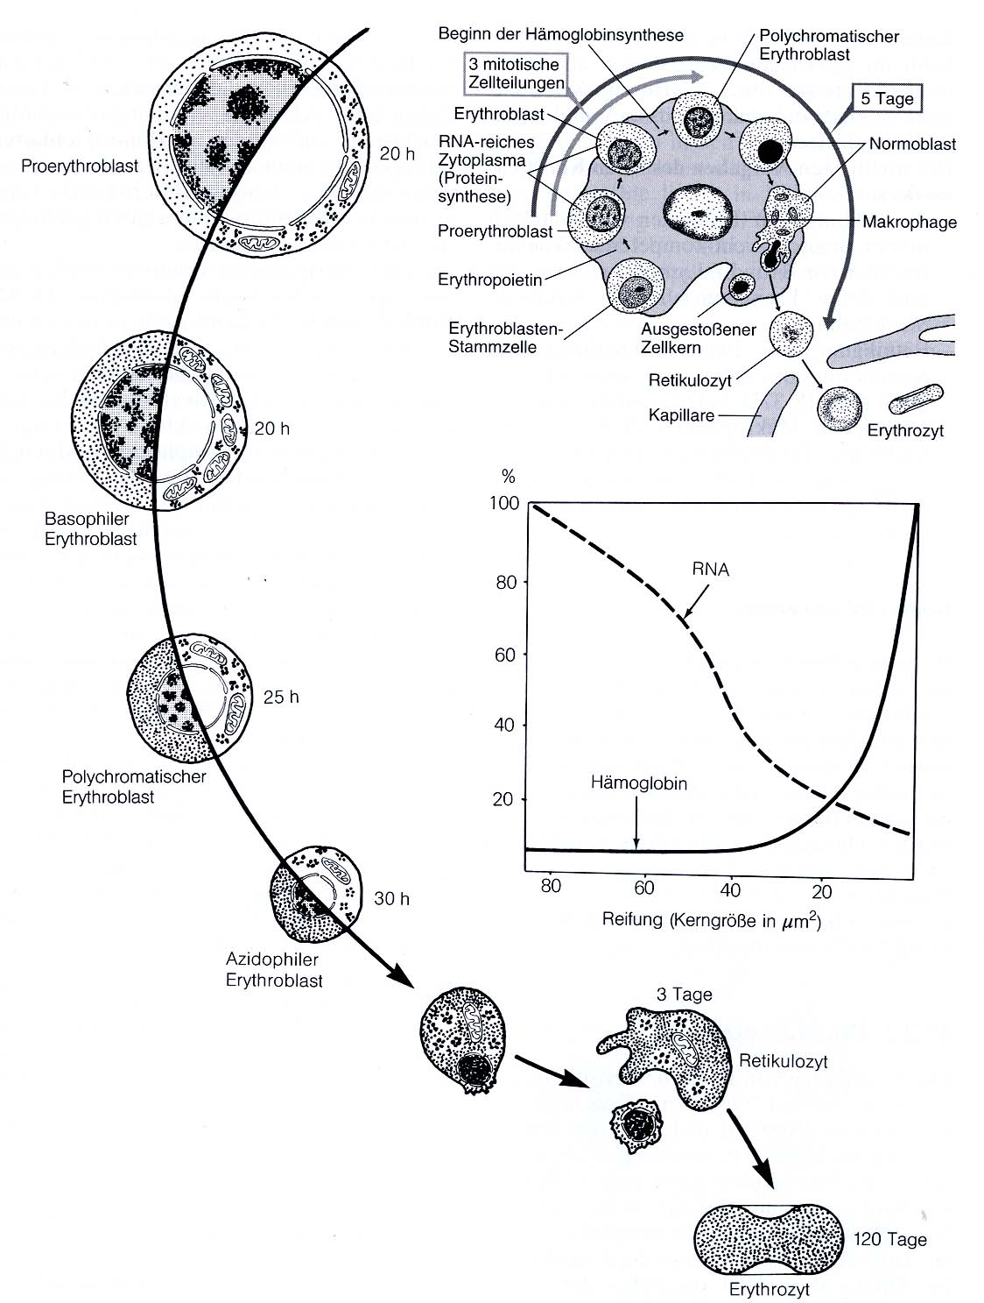
Erythropoese
Proerythroblast
Basophiler Erythroblast
Polychromatischer Erythroblast
Azidophiler Erythroblast, Normoblast
Retikulozyt
Erythrozyt

Slide 39
Erythropoiesis
CFU-E
cell
Proerythroblast:
- Large (20-25µm)
- Euchromatic
- Basophilic cytoplasm
- Many ribosomes
Basophilic
erythroblast:
- 16-18µm
Heterochromat.
- Basophilic cytoplasm
Polychromatophilic erythroblast:
- 10-15 µm
-hemoglobin prod.
- Mixed eosinophilic and basophilic cytoplasm: „greyish”
Acidophilic erythroblast:
- 8-10 µm
-nucleus pressed onto periphery
Reticulocyte
Nucleus is being ejected
Erythrocyte
Normally, only this form is present in circulation
In summary: cell size decreases, haemoglobin synthesis, ejection of nucleus.

Slide 40
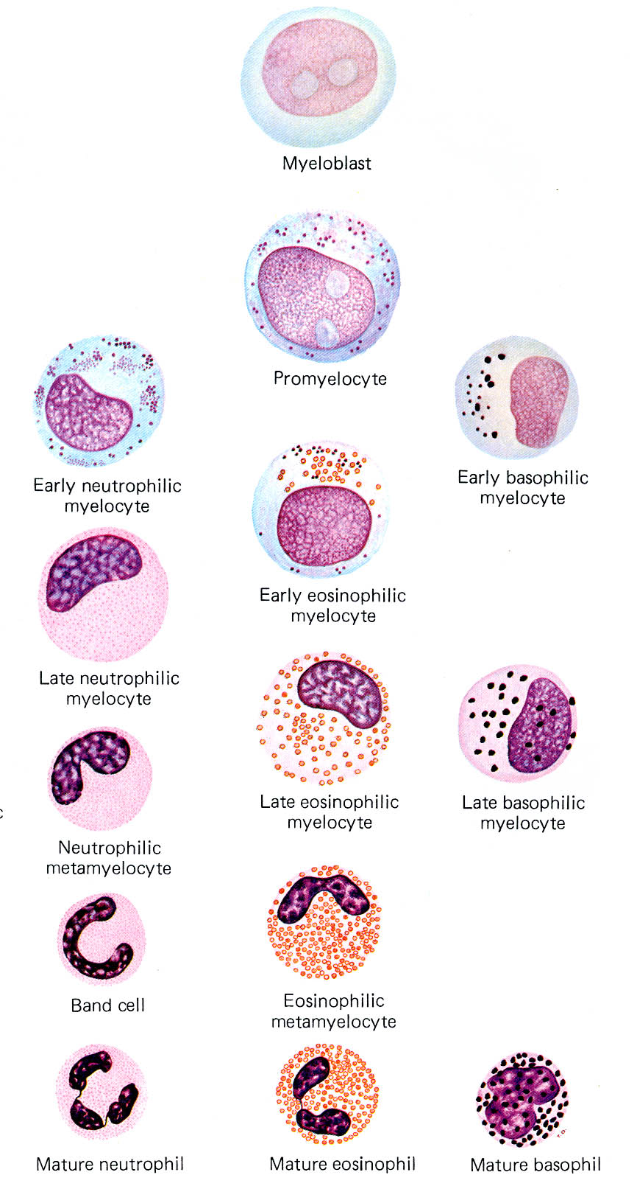
Granulopoese
Myeloblast
Promyelozyt
Frühere
neutrophile
eosinophile
Myelozyten
basophile
Spätere
Metamyelozyten
Granulozyten

Slide 41
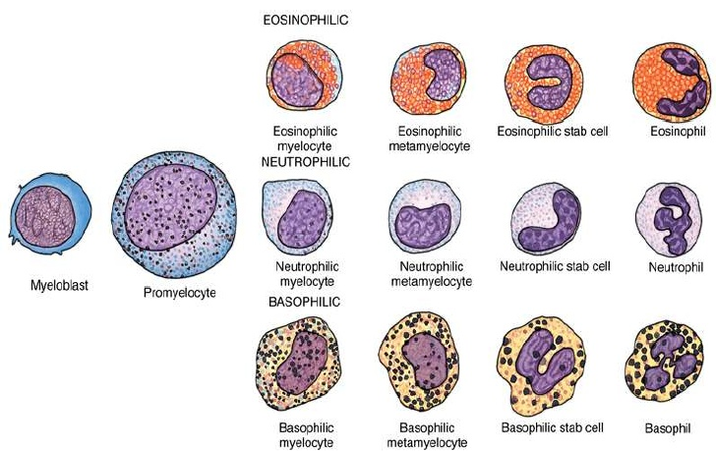
Granulopoiesis (myelopoiesis)
myelocyte
metamyelocyte
STAB form!
Myeloblast
(euchromatic nucl.; basophilic citopl., multiple ribosomes)
Promyelocyte
(large granules)

Slide 42
Monopoese
Monoblast
Promonozyt
Monozyt
Makrophag
Lymphopoese
Lymphoblast
Prolymphozyt
Thymus
Knochenmark
T-Lymphozyten
B-Lymphozyten
Plasmazelle

Slide 43
Thrombopoiesis
Megakaryoblast
(euchromatic nucleus; free ribosomes)
Promegakaryocyte (2 nuclei)
Basophilic megakaryocyte (4 nuclei)
Acidophilic megakaryocyte
6 osztódás
Thrombogenic megakaryocyte (64 nuclei!; gigantic cell)
Cytoplasmic fragmentation
Thrombocyte (remaining nuclei get phagocytosed by macrophages)

Slide 44
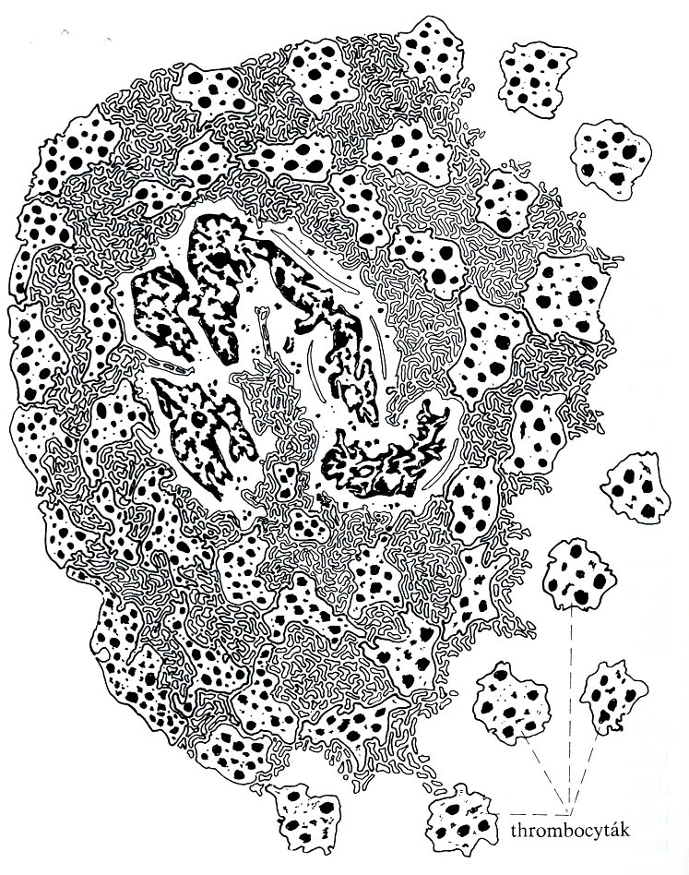
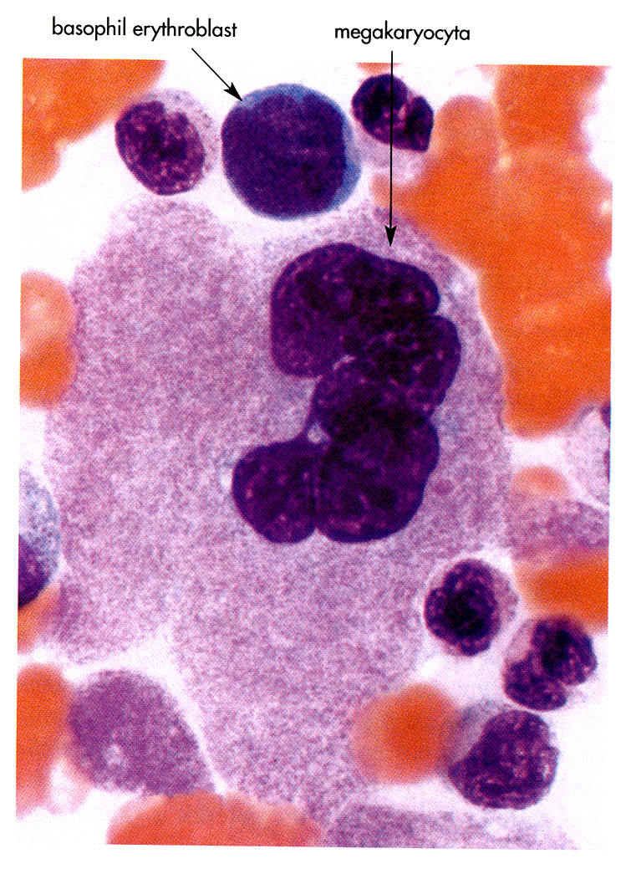
Thrombopoese
Megakaryozyt
Thrombozyten

Slide 45
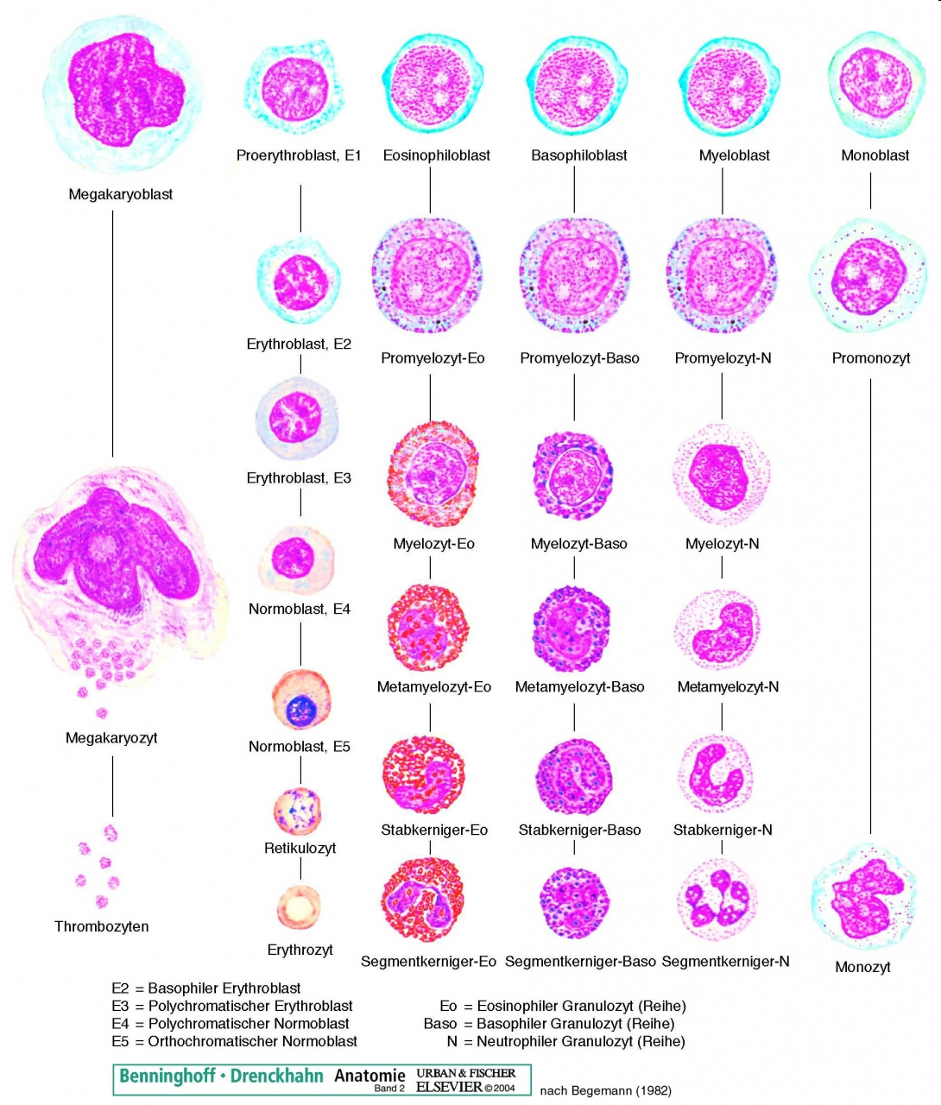
Blutbildung
Junge Formen: Blasten
Erythrozytenlinie: (8 Tage)
Allmähliche Ansammlung von Hämoglobin : Basophilie →Eosinophilie
Kern wird ausgestoßen
Granulozytenlinie: (5-7 Tage)
Zuerst erscheinen die azurophilen, dann die speziellen Granula
Kern kondensiert sich, wird segmentiert
Jugend
Stab

Slide 46
Vielen Dank für die Aufmerksamkeit!
Literaturquellen:
Röhlich Pál: Szövettan, 3. kiadás, Semmelweis KIadó, 2006
Benninghoff, Drenckhahn: Anatomie, 16. Aufl., Urban & Fischer, 2003
Welsh: Lehrbuch Histologie, 2. Aufl., Urban&Fischer, 2006
Lüllmann-Rauch: Histologie, Thieme, 2006

